Slide 1

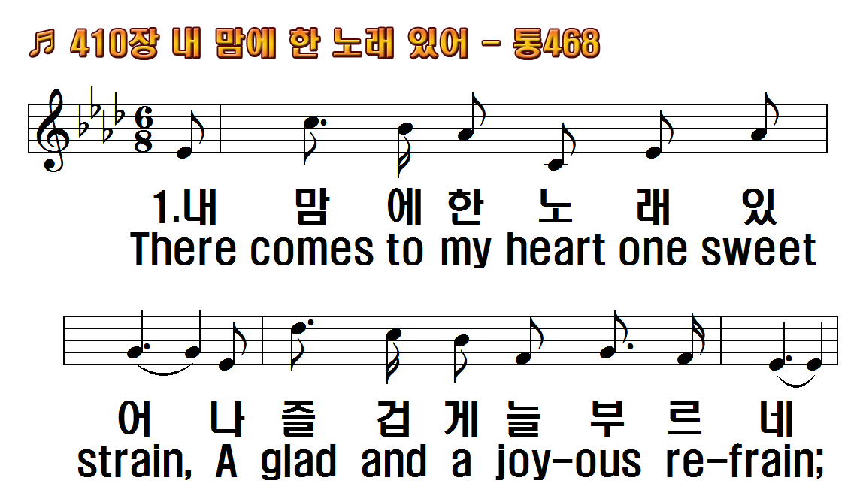
1.내 맘에 한 노래 있어
2.주 십자가 지심으로
3.나 주님께 영광 돌려
4.이 평화를 얻으려고
후.평화 평화 하나님 주신
1.There comes to my
2.Thro' Christ on the
3.When Jesus as Lord I
4.In Jesus for peace I
R.Peace, peace, sweet

Slide 2
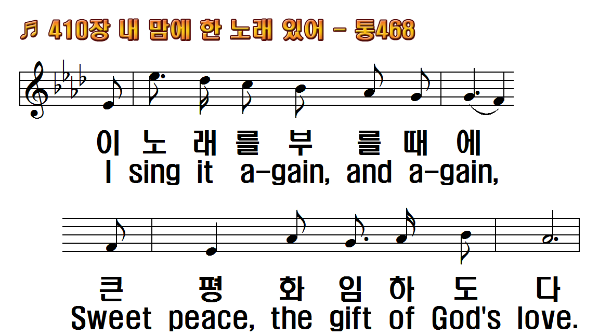
1.내 맘에 한 노래 있어
2.주 십자가 지심으로
3.나 주님께 영광 돌려
4.이 평화를 얻으려고
후.평화 평화 하나님 주신
1.There comes to my
2.Thro' Christ on the
3.When Jesus as Lord I
4.In Jesus for peace I
R.Peace, peace, sweet

Slide 3
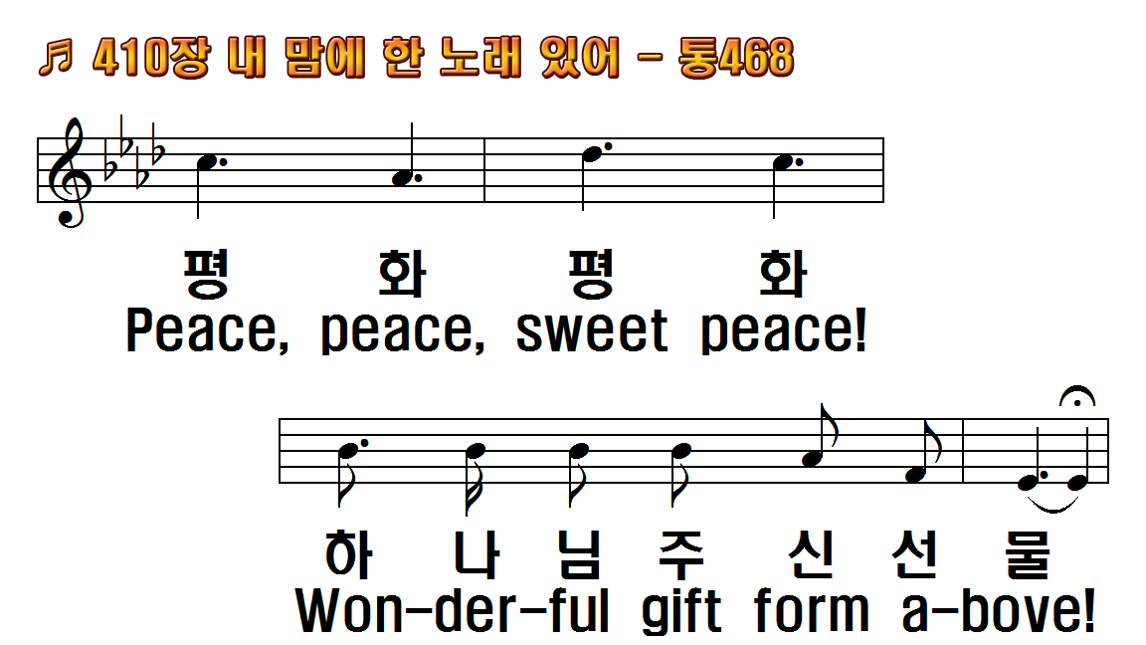
1.내 맘에 한 노래 있어
2.주 십자가 지심으로
3.나 주님께 영광 돌려
4.이 평화를 얻으려고
후.평화 평화 하나님 주신
1.There comes to my
2.Thro' Christ on the
3.When Jesus as Lord I
4.In Jesus for peace I
R.Peace, peace, sweet

Slide 4
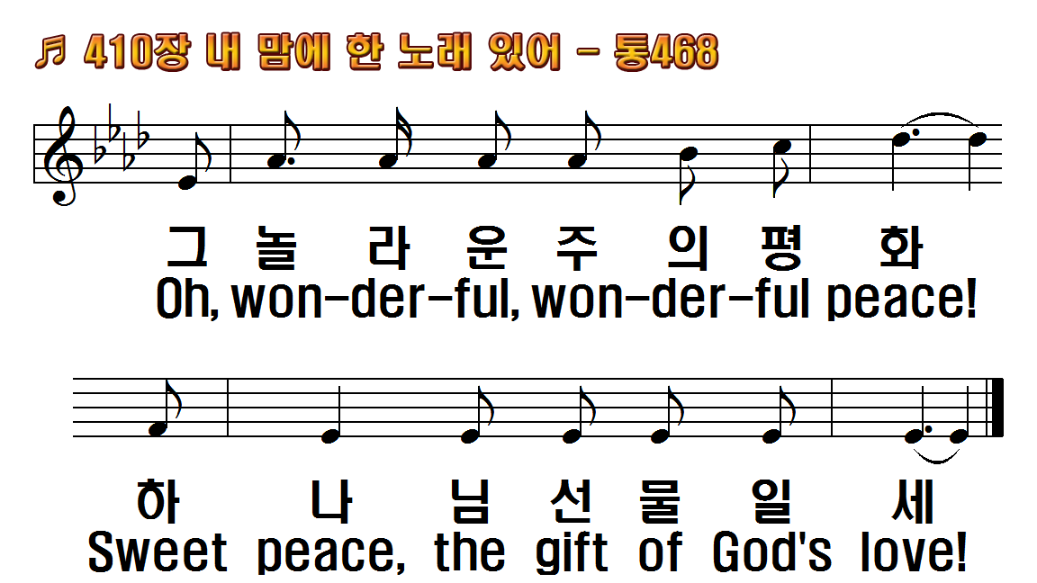
1.내 맘에 한 노래 있어
2.주 십자가 지심으로
3.나 주님께 영광 돌려
4.이 평화를 얻으려고
후.평화 평화 하나님 주신
1.There comes to my
2.Thro' Christ on the
3.When Jesus as Lord I
4.In Jesus for peace I
R.Peace, peace, sweet

Slide 5
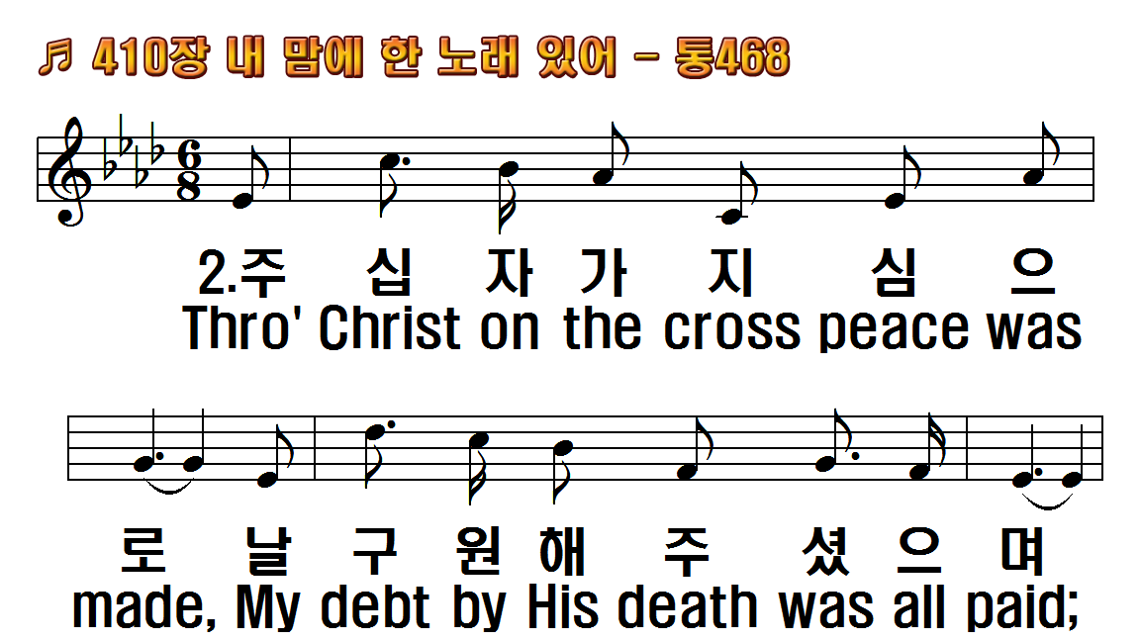
1.내 맘에 한 노래 있어
2.주 십자가 지심으로
3.나 주님께 영광 돌려
4.이 평화를 얻으려고
후.평화 평화 하나님 주신
1.There comes to my
2.Thro' Christ on the
3.When Jesus as Lord I
4.In Jesus for peace I
R.Peace, peace, sweet

Slide 6
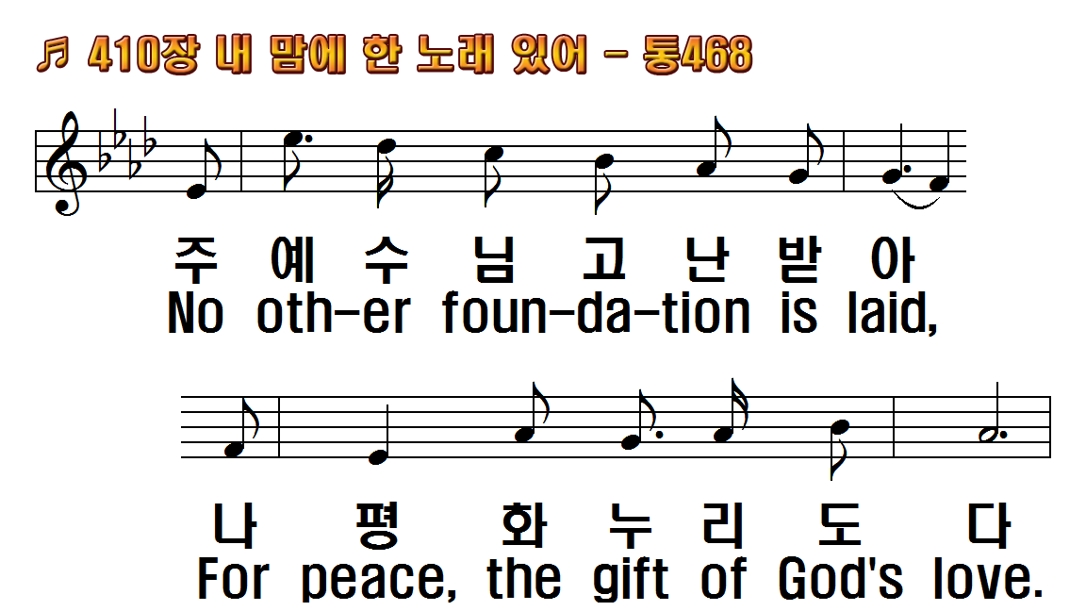
1.내 맘에 한 노래 있어
2.주 십자가 지심으로
3.나 주님께 영광 돌려
4.이 평화를 얻으려고
후.평화 평화 하나님 주신
1.There comes to my
2.Thro' Christ on the
3.When Jesus as Lord I
4.In Jesus for peace I
R.Peace, peace, sweet

Slide 7
1.내 맘에 한 노래 있어
2.주 십자가 지심으로
3.나 주님께 영광 돌려
4.이 평화를 얻으려고
후.평화 평화 하나님 주신
1.There comes to my
2.Thro' Christ on the
3.When Jesus as Lord I
4.In Jesus for peace I
R.Peace, peace, sweet

Slide 8
1.내 맘에 한 노래 있어
2.주 십자가 지심으로
3.나 주님께 영광 돌려
4.이 평화를 얻으려고
후.평화 평화 하나님 주신
1.There comes to my
2.Thro' Christ on the
3.When Jesus as Lord I
4.In Jesus for peace I
R.Peace, peace, sweet

Slide 9
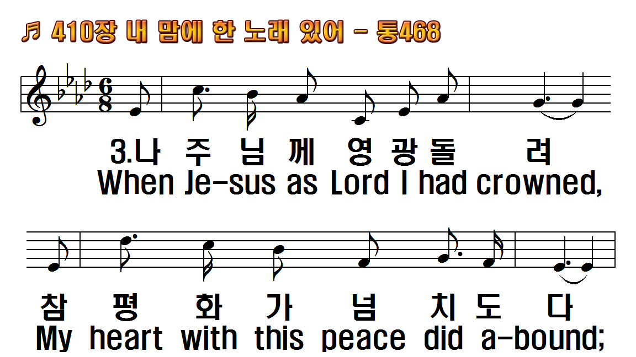
1.내 맘에 한 노래 있어
2.주 십자가 지심으로
3.나 주님께 영광 돌려
4.이 평화를 얻으려고
후.평화 평화 하나님 주신
1.There comes to my
2.Thro' Christ on the
3.When Jesus as Lord I
4.In Jesus for peace I
R.Peace, peace, sweet

Slide 10
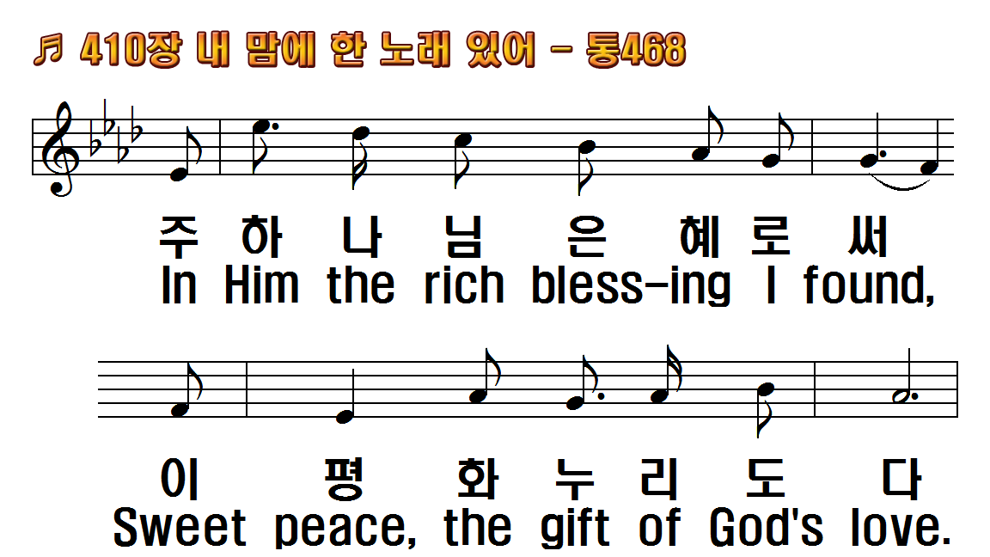
1.내 맘에 한 노래 있어
2.주 십자가 지심으로
3.나 주님께 영광 돌려
4.이 평화를 얻으려고
후.평화 평화 하나님 주신
1.There comes to my
2.Thro' Christ on the
3.When Jesus as Lord I
4.In Jesus for peace I
R.Peace, peace, sweet

Slide 11
1.내 맘에 한 노래 있어
2.주 십자가 지심으로
3.나 주님께 영광 돌려
4.이 평화를 얻으려고
후.평화 평화 하나님 주신
1.There comes to my
2.Thro' Christ on the
3.When Jesus as Lord I
4.In Jesus for peace I
R.Peace, peace, sweet

Slide 12
1.내 맘에 한 노래 있어
2.주 십자가 지심으로
3.나 주님께 영광 돌려
4.이 평화를 얻으려고
후.평화 평화 하나님 주신
1.There comes to my
2.Thro' Christ on the
3.When Jesus as Lord I
4.In Jesus for peace I
R.Peace, peace, sweet

Slide 13
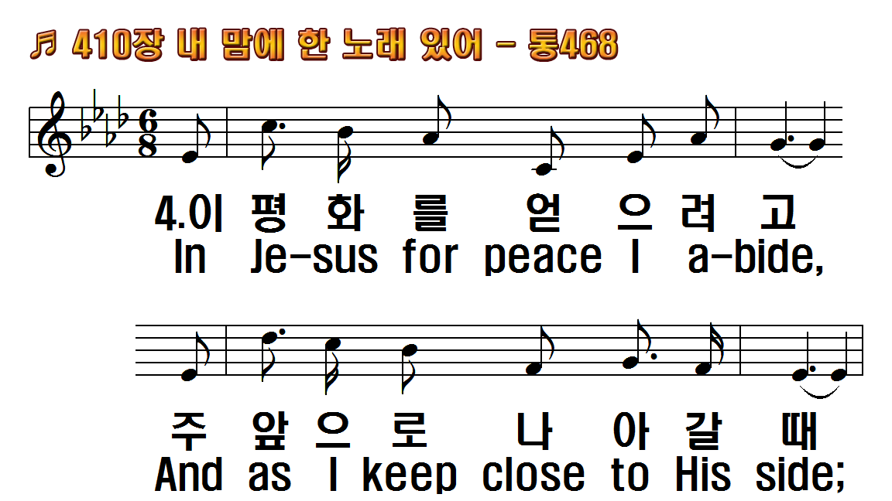
1.내 맘에 한 노래 있어
2.주 십자가 지심으로
3.나 주님께 영광 돌려
4.이 평화를 얻으려고
후.평화 평화 하나님 주신
1.There comes to my
2.Thro' Christ on the
3.When Jesus as Lord I
4.In Jesus for peace I
R.Peace, peace, sweet

Slide 14
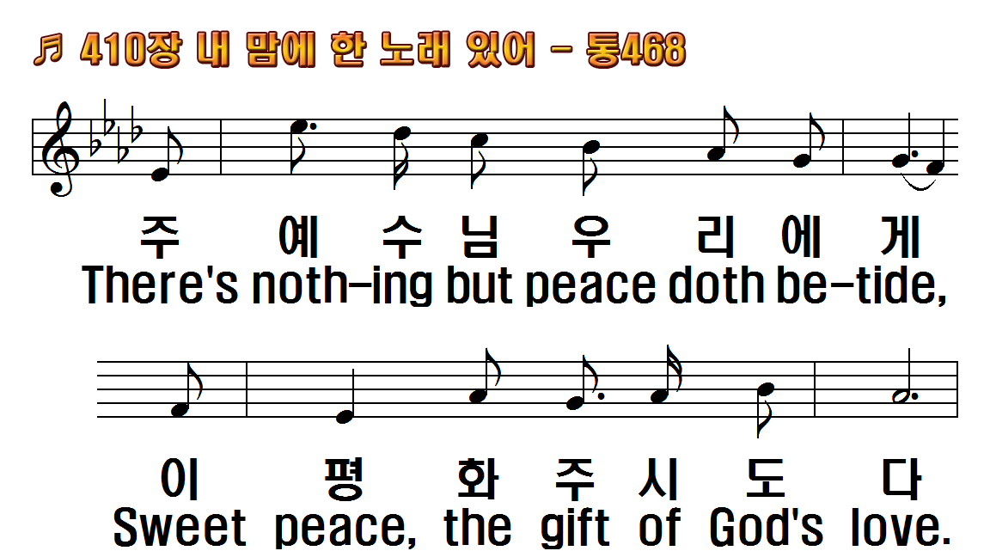
1.내 맘에 한 노래 있어
2.주 십자가 지심으로
3.나 주님께 영광 돌려
4.이 평화를 얻으려고
후.평화 평화 하나님 주신
1.There comes to my
2.Thro' Christ on the
3.When Jesus as Lord I
4.In Jesus for peace I
R.Peace, peace, sweet

Slide 15
1.내 맘에 한 노래 있어
2.주 십자가 지심으로
3.나 주님께 영광 돌려
4.이 평화를 얻으려고
후.평화 평화 하나님 주신
1.There comes to my
2.Thro' Christ on the
3.When Jesus as Lord I
4.In Jesus for peace I
R.Peace, peace, sweet

Slide 16
1.내 맘에 한 노래 있어
2.주 십자가 지심으로
3.나 주님께 영광 돌려
4.이 평화를 얻으려고
후.평화 평화 하나님 주신
1.There comes to my
2.Thro' Christ on the
3.When Jesus as Lord I
4.In Jesus for peace I
R.Peace, peace, sweet

Slide 17
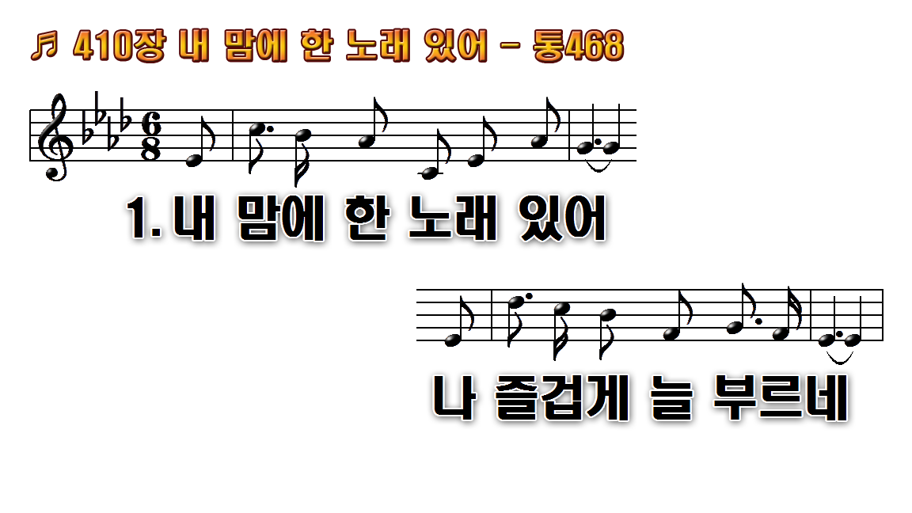
1.내 맘에 한 노래 있어 나
2.주 십자가 지심으로 날 구원해
3.나 주님께 영광 돌려 참
4.이 평화를 얻으려고 주 앞으로

Slide 18
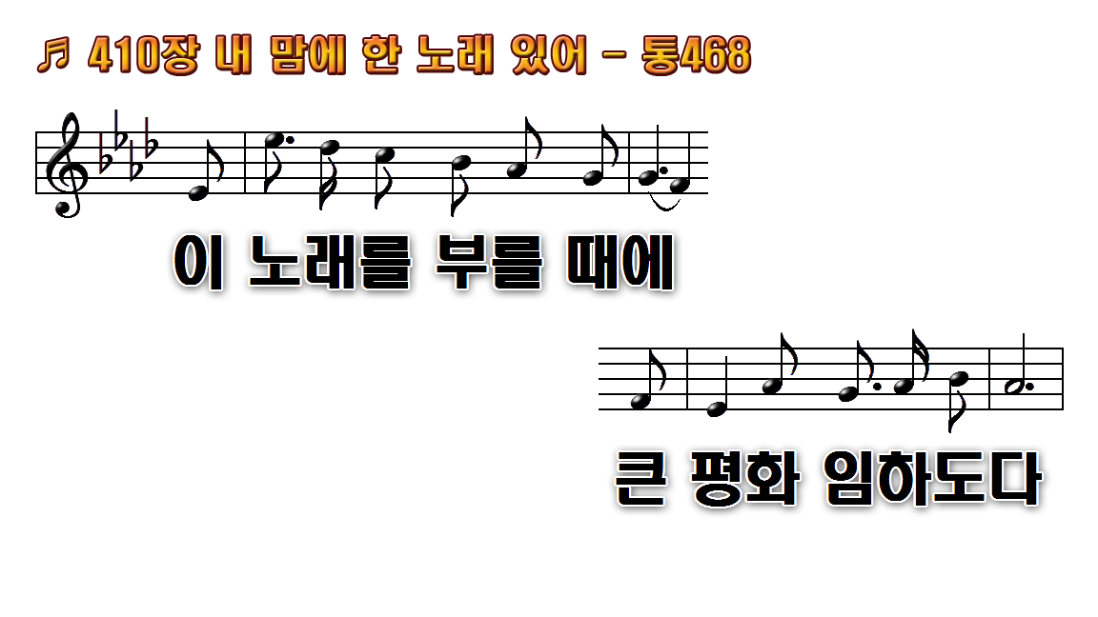
1.내 맘에 한 노래 있어 나
2.주 십자가 지심으로 날 구원해
3.나 주님께 영광 돌려 참
4.이 평화를 얻으려고 주 앞으로

Slide 19
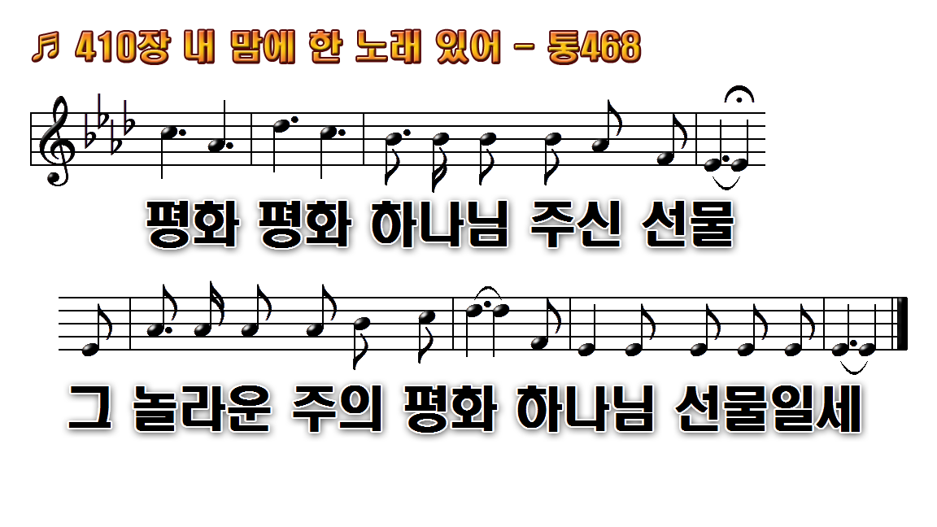
1.내 맘에 한 노래 있어 나
2.주 십자가 지심으로 날 구원해
3.나 주님께 영광 돌려 참
4.이 평화를 얻으려고 주 앞으로

Slide 20
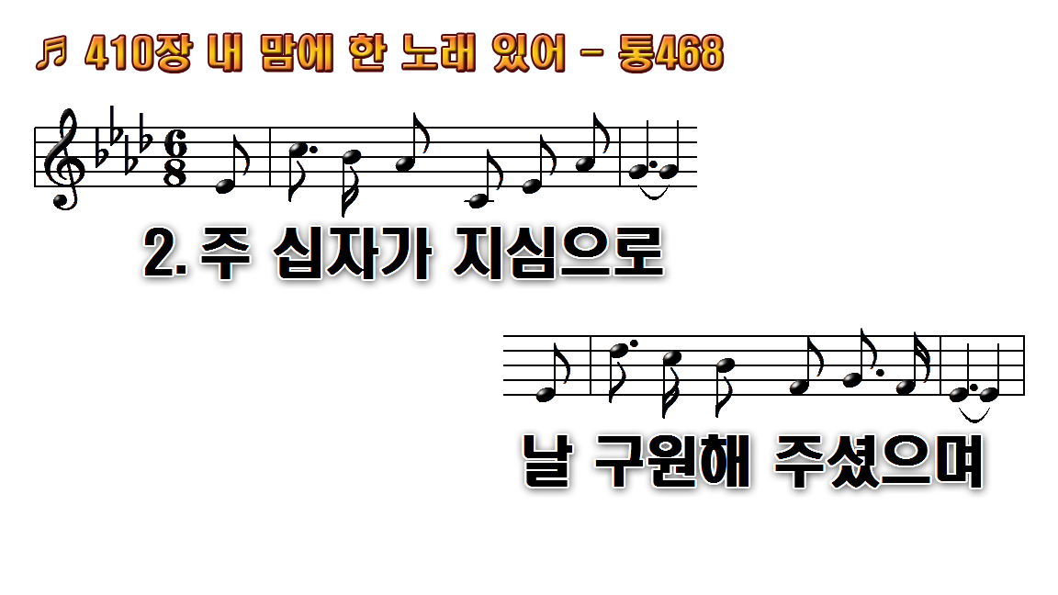
1.내 맘에 한 노래 있어 나
2.주 십자가 지심으로 날 구원해
3.나 주님께 영광 돌려 참
4.이 평화를 얻으려고 주 앞으로

Slide 21
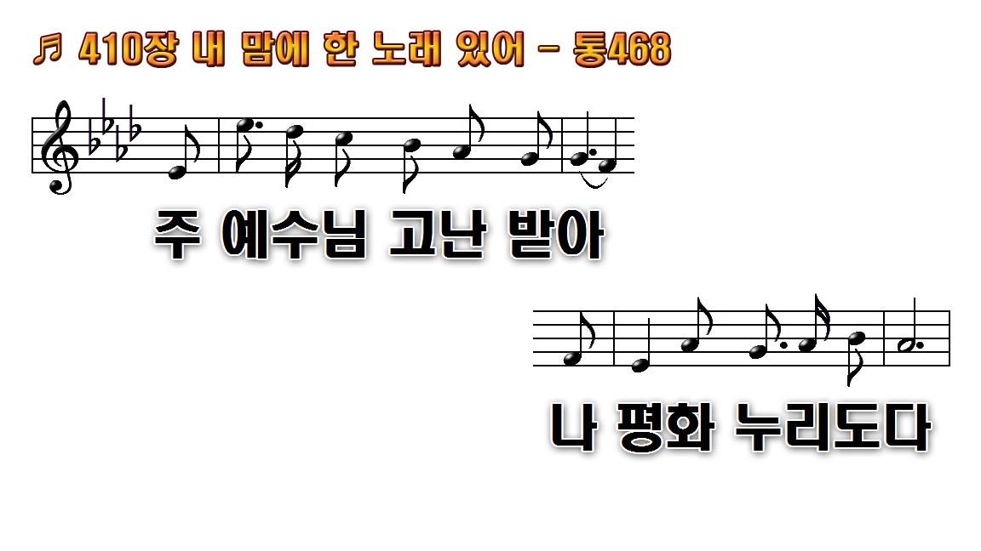
1.내 맘에 한 노래 있어 나
2.주 십자가 지심으로 날 구원해
3.나 주님께 영광 돌려 참
4.이 평화를 얻으려고 주 앞으로

Slide 22
1.내 맘에 한 노래 있어 나
2.주 십자가 지심으로 날 구원해
3.나 주님께 영광 돌려 참
4.이 평화를 얻으려고 주 앞으로

Slide 23
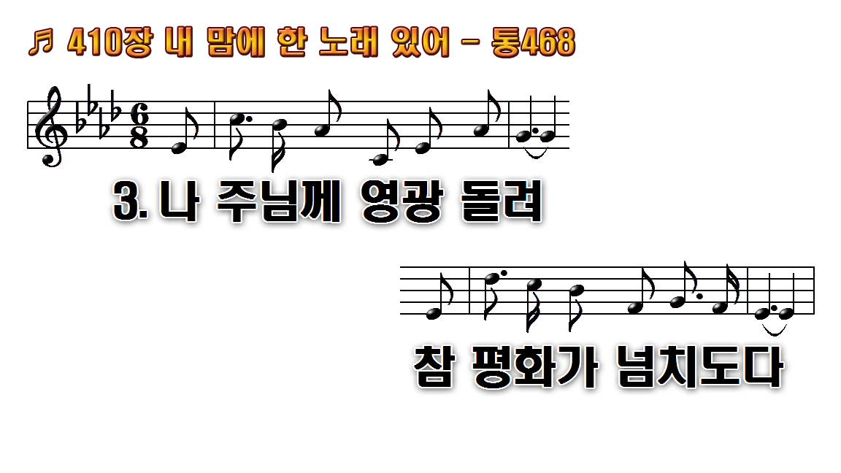
1.내 맘에 한 노래 있어 나
2.주 십자가 지심으로 날 구원해
3.나 주님께 영광 돌려 참
4.이 평화를 얻으려고 주 앞으로

Slide 24
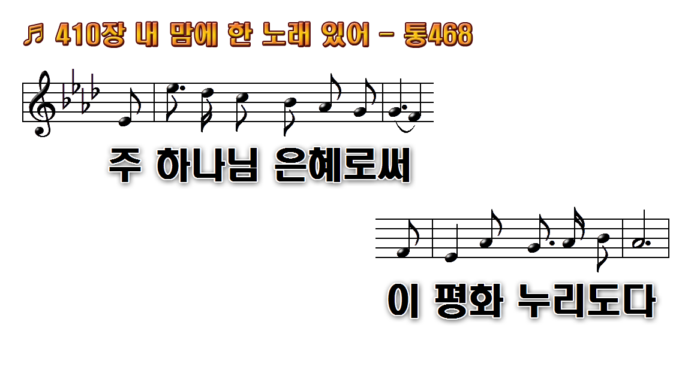
1.내 맘에 한 노래 있어 나
2.주 십자가 지심으로 날 구원해
3.나 주님께 영광 돌려 참
4.이 평화를 얻으려고 주 앞으로

Slide 25
1.내 맘에 한 노래 있어 나
2.주 십자가 지심으로 날 구원해
3.나 주님께 영광 돌려 참
4.이 평화를 얻으려고 주 앞으로

Slide 26
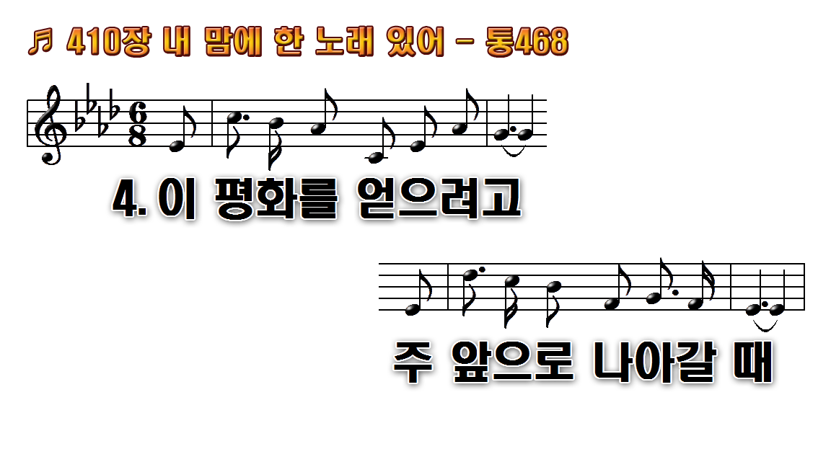
1.내 맘에 한 노래 있어 나
2.주 십자가 지심으로 날 구원해
3.나 주님께 영광 돌려 참
4.이 평화를 얻으려고 주 앞으로

Slide 27

1.내 맘에 한 노래 있어 나
2.주 십자가 지심으로 날 구원해
3.나 주님께 영광 돌려 참
4.이 평화를 얻으려고 주 앞으로

Slide 28
1.내 맘에 한 노래 있어 나
2.주 십자가 지심으로 날 구원해
3.나 주님께 영광 돌려 참
4.이 평화를 얻으려고 주 앞으로

